Slide 1
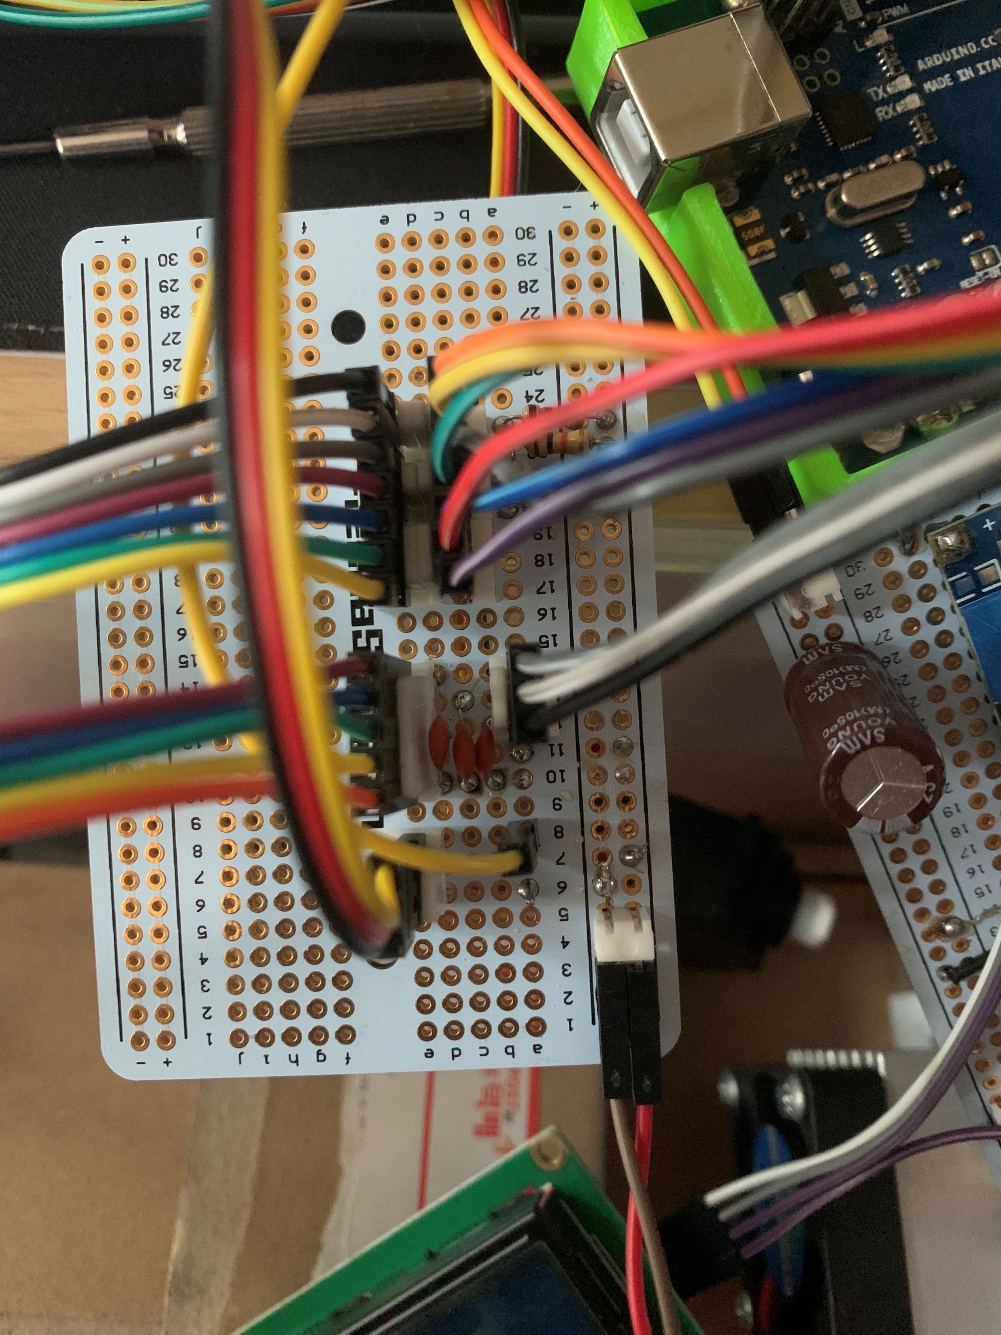
Keypad 순서대로 연결:
행이랑 열을 순서대로 놓긴했는데 잘 확인해보고 넣어야 할듯..
GND
VCC
SW
DATA
CLK: 로터리 엔코더 순서대로 연결. 스위치에서 나오는 선만 유의해서 핀 연결하면 됨.
SIG
VCC
GND: 서보모터 순서대로 연결. 노란색 선을 아두이노에 연결
GND VCC(5V): 후면 PCB에서 12V를 5V로 강하한 후 나온 전압을 받아오는 부분
컨테이너 정면 PCB

Slide 2
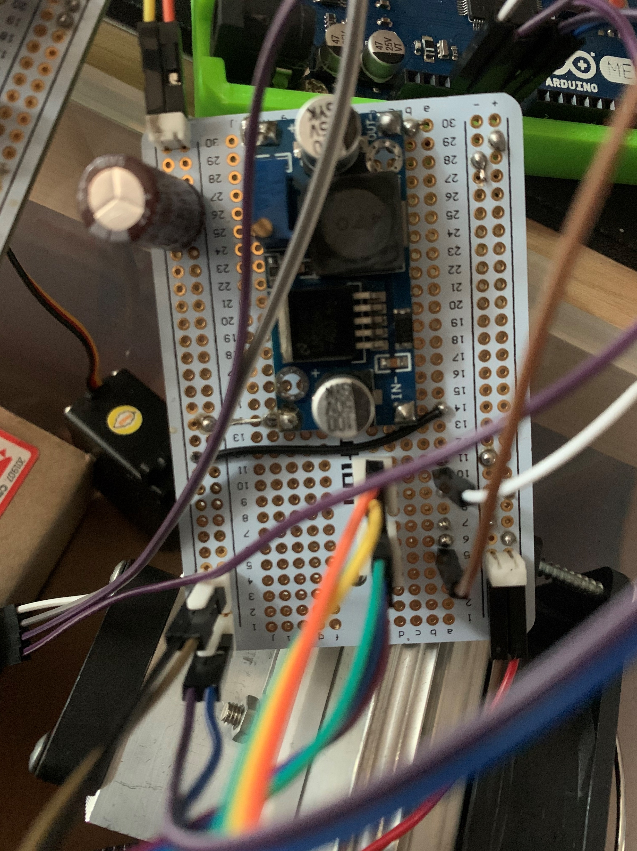
GND VCC(12V): 베터리에서 들어오는 전압
GND VCC(12V): 아두이노로 들어가는 전압(Vin, GND)
GND VCC(12V): 펠티어 제어 모스펫의 전압 (VIN, GND)
GND
SIG
VCC: DHT11과 연결하는 핀으로 하얀 선을 아두이노에 연결
GND
VCC
SIG: 모스펫과 연결하는 핀으로 갈색 선을 아두이노에 연결
GND VCC(5V): 다른 빵판에 전원 전달하는 부분
/* 후면에 GPS 작업 필요 */
컨테이너 후면 PCB

